Slide 1

بسم الله الرحمن الرحیم
اللهم صل علی محمد و آل محمد

Slide 2
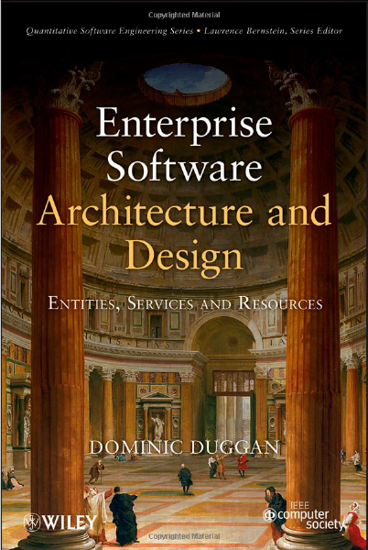
معماری نرم افزار
Enterprise Software Architecture and Design
Dominic Duggan
2012

Slide 3
کارشناسی ارشد مهندسی کامپیوتر گرایش نرم افزار معماری نرم افزار
استاد :
دکتر سید علی رضوی
ارائه دهنده :
سمیه کرباسی
ترم مهر1400

Slide 4
فصل 2 : Middleware
برای اهداف کلی ، RPC شکست خورده است. زیرا هدف پنهان کردن واقعیت بود و شما نمی توانید این کار را انجام دهید. من در تعدادی از پروژه ها مشارکت داشته ام و من به وضوح متقاعد شده ام که مجموع سهم تلاش های RPC نتیجه درستی ندارد.
باتلر لامپسون

Slide 5
مطلب تکمیلی خارج از کتاب
RPC مخفف Remote Procedure Call یک پروتکل درخواست پاسخ request–response است، به زبان ساده پروتکلی است که یک برنامه می تواند با استفاده از آن بدون درک جزئیات شبکه ، از یک برنامه واقع در یک رایانه دیگر در شبکه سرویس بخواهد. ( در درس سیستم عامل بیشتر آشنا شدیم )

Slide 6
1.2 ENTERPRISE INFORMATION SYSTEMS سیستم اطلاعات شرکت
مهمترین منبع در یک شرکت اطلاعات است.
روش استاندارد برای مفهوم سازی معماری EIS در سه سطح است:
1. سطح منابع ، معمولاً یک پایگاه داده یا یک منبع است ، برای مثال برنامه سيستم کنترل اطلاعات مشتري (Customer Information Control System: CICS) برای پردازش تراکنش.
2. سطح برنامه ، منطق کسب و کار یا برنامه کاربردی برای پشتیبانی از یک برنامه سازمانی به عنوان مثال ، در تجارت الکترونیکی ، برنامه ای که از پایگاه داده ای برای ثبت تراکنش ها استفاده می کند.
3. سطح مشتری ، ارائه رابط بین برنامه و مشتری است.

Slide 7
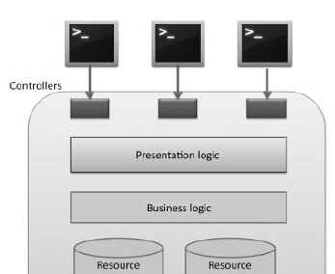
برنامه های اولیه سازمانی به صورت متمركز روي پردازنده اصلی بودند.
شكل 1.2 كتاب ، سيستم هاي تك سطحي (Single-tier systems) را با برنامه نوشته شده در COBOL یا PL/1 را نشان مي دهد كه داده ها در فايل ها یا پایگاه های داده هستند. در واقع دو منطق نمايشي و كسب وكار داريم.

Slide 8
نمونه کلاسیک سيستم هاي سطحي، CICS (Customer Information Control System) است که يكي از پرکاربردترین سیستم هاي نرم افزاری در جهان است با بیش از 20 بيليون معامله روزانه.
90 درصد معاملات مالی و 70 درصد از كل معاملات، در زمینه برنامه های COBOL انجام می شود.
CICS يك سيستم عملیاتی است كه امکاناتی را برای پردازش معاملات فراهم می کند كه براي آنها امكان پردازش دسته ای وجود نداشت.

Slide 9
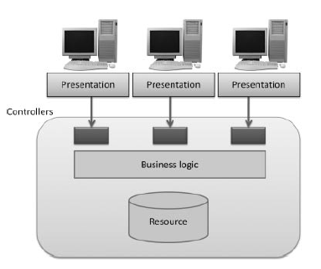
سيستم هاي دو سطحي (‌كلاينت – سرور)

Slide 10
سيستم هاي دو سطحي ( كلاينت و سرور)
سیستم های دو سطحي یا سیستم های كلاينت-سرور ، در دهه 1980 با ظهور رایانه هاي رومیزی شخصی، مطرح شدند.
کامپیوترهای رومیزی و ایستگاه های کاری با تصاوير بيت مپ ، رابط کاربری قوي تري نسبت به قبل فراهم کردند كه در اسلايد قبل نشان داده شده است .
پذیرش این رابط ها با با شبكه هاي LAN و توزیع مانند اترنت و تماس از راه دور تسهيل شد.
یکی از مهمترین تحولات در سیستم های سرويس دهنده- سرویس گیرنده ، رابط برنامه کاربردی (API) است. (application program interface)

